Slide 1







Serenity: O Seu Espaço para o Bem-Estar Digital
Projeto No: 2024-2-PT02-KA220-YOU-000287246
Dia 3: Liderar com Impacto
Sessão 3: A Escada da Confiança

Slide 2




Visão Geral da Sessão
A sessão de hoje é sobre confiança, entender como ela cresce, o que precisa para se manter forte e como podemos ajudar os outros a subir as suas próprias escadas de autoconfiança.
O nosso objetivo é explorar o crescimento pessoal e a liderança através da reflexão e da experiência partilhada.
No final, terás identificado momentos-chave que construíram a tua confiança durante o treino Serenity e aprendido a nutrir esse crescimento no teu papel como educador de pares.

Slide 3

Porque é que a Confiança Importa
Confiança não é ser a pessoa mais ruidosa na sala, é confiar em ti o suficiente para tentar, mesmo quando te sentes inseguro.
Ajuda-nos a expressarmo-nos, a arriscar e a crescer com cada experiência.
Quando mostras que acreditas em ti, os outros à tua volta também começam a acreditar em si próprios.
“A confiança cresce cada vez que damos um pequeno e corajoso passo.”

Slide 4

A Escada da Confiança
Imagina o teu crescimento pessoal como uma escada.
Cada degrau representa uma nova experiência, uma lição aprendida ou um momento em que escolheste a coragem em vez do conforto.
Alguns degraus parecem firmes e fáceis de subir. Outros são instáveis, mas cada um leva-te mais alto.
Hoje, vamos parar para notar o quão longe já subimos e qual poderá ser o nosso próximo degrau.

Slide 5
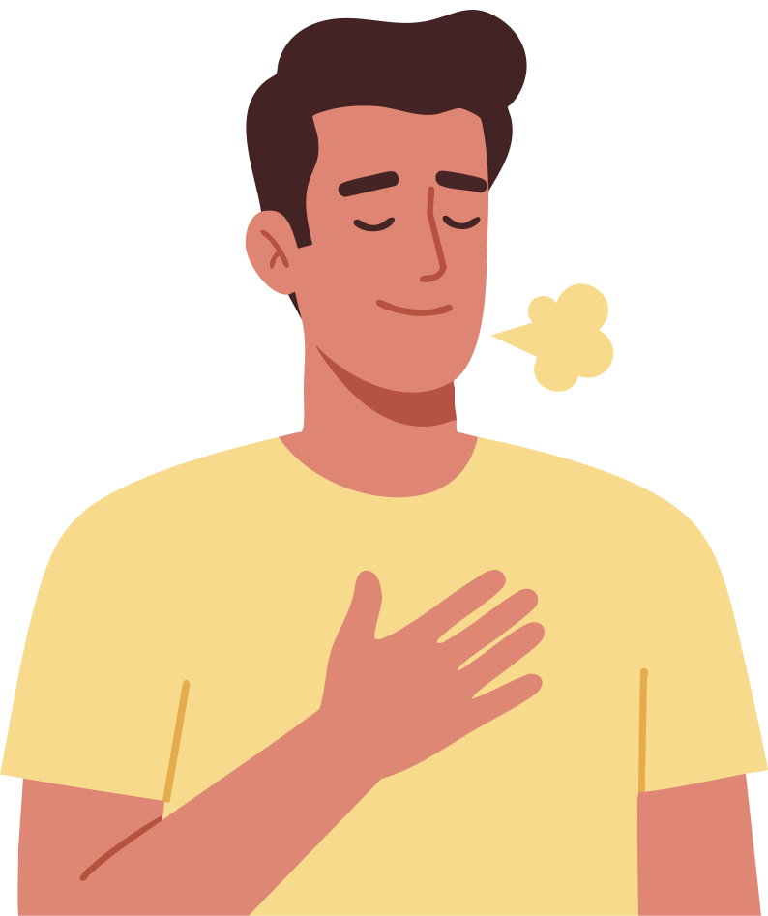
Tempo de Reflexão
Quando é que te sentiste orgulhoso de ti?
Respira fundo e recorda os últimos dias.
Houve um momento em que fizeste algo que te deixou nervoso, mas fizeste-o na mesma?
Estes momentos, grandes ou pequenos, são os degraus da tua escada de confiança.

Slide 6

Contruir a Tua Escada
Numa página em branco, desenha uma escada simples.
Começa por baixo e rotula cada degrau com algo que te ajudou a crescer durante este treino.
Pode ser uma habilidade que praticaste, uma pessoa que te encorajou ou uma situação que esticou os teus limites.
Não há resposta certa ou errada, cada escada é única.
Enquanto escreves, repara quantos degraus já subiste.

Slide 7

Partilhar o Nosso Crescimento
Agora vamos reunir-nos num Círculo de Apoio de Pares.
Se quiseres, partilha um degrau da tua escada (um momento em que sentiste a tua confiança aumentar).
Após cada partilha, responderemos com encorajamento, não com conselhos.
Poderemos dizer coisas como, “Se eu fosse o teu educador de pares, eu faria…” ou “Uma maneira de eu te apoiar é…”
Este círculo é sobre conexão, empatia e celebrar a coragem.

Slide 8

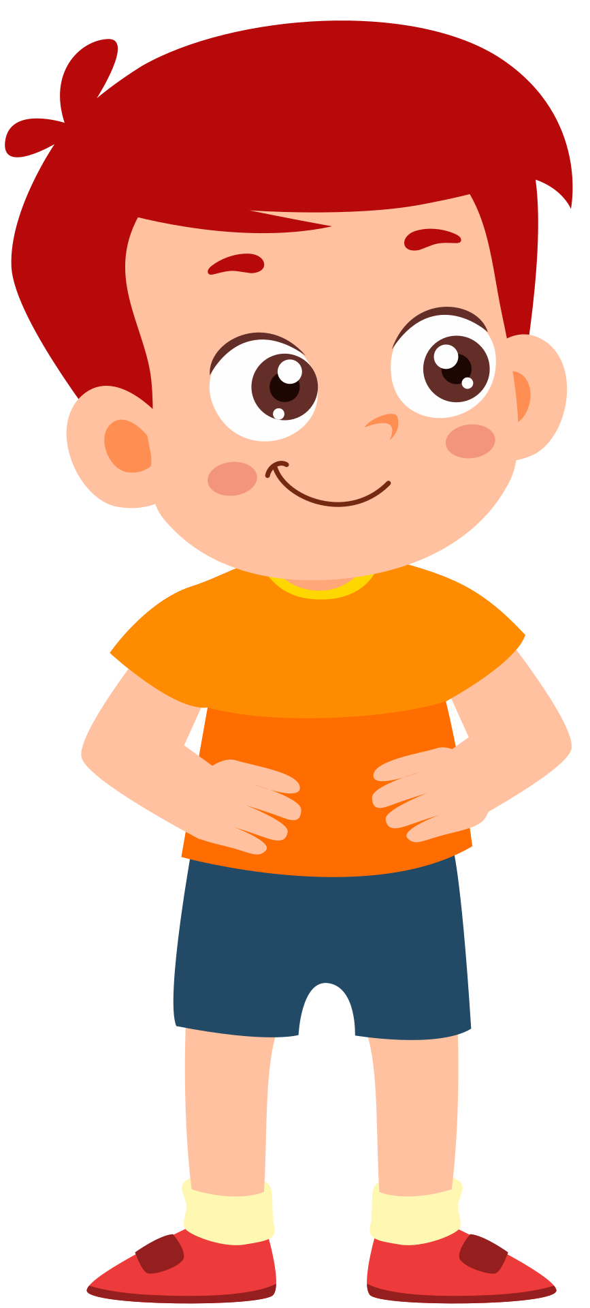
O Que Ajuda a Confiança a Crescer
A confiança cresce quando praticamos a autoconsciência, nos rodeamos de apoio e tomamos ações consistentes e pequenas.
Também prospera na bondade, especialmente na bondade que demonstramos a nós próprios.
Mesmo nos dias em que a tua confiança parece baixa, lembra-te: ela não desaparece; apenas precisa de atenção e cuidado.

Slide 9


Quando a Confiança Está Baixa
Haverá sempre momentos em que a confiança vacila.
Talvez nos comparemos aos outros, tememos ser julgados ou sentimos que falhámos.
Isso faz parte de ser humano.
O importante é aprender a subir novamente.
Procura alguém, respira fundo, lembra-te do quão longe já chegaste.
Cada passo para trás pode tornar-se um novo passo em frente.

Slide 10


O Teu Próximo Passo
  Pensa em qual poderá ser o teu próximo passo corajoso.
  Há algo que queres fazer, dizer ou tentar que esticará a tua zona de conforto só um pouco mais?
  Escreve-o.
  Depois pensa numa pessoa que te pode apoiar e numa frase que te ajudará quando duvidares de ti.
  Talvez seja “Eu consigo fazer coisas difíceis” ou “A minha voz importa.”
  Todo grande líder começa com uma decisão: continuar a subir.

Slide 11
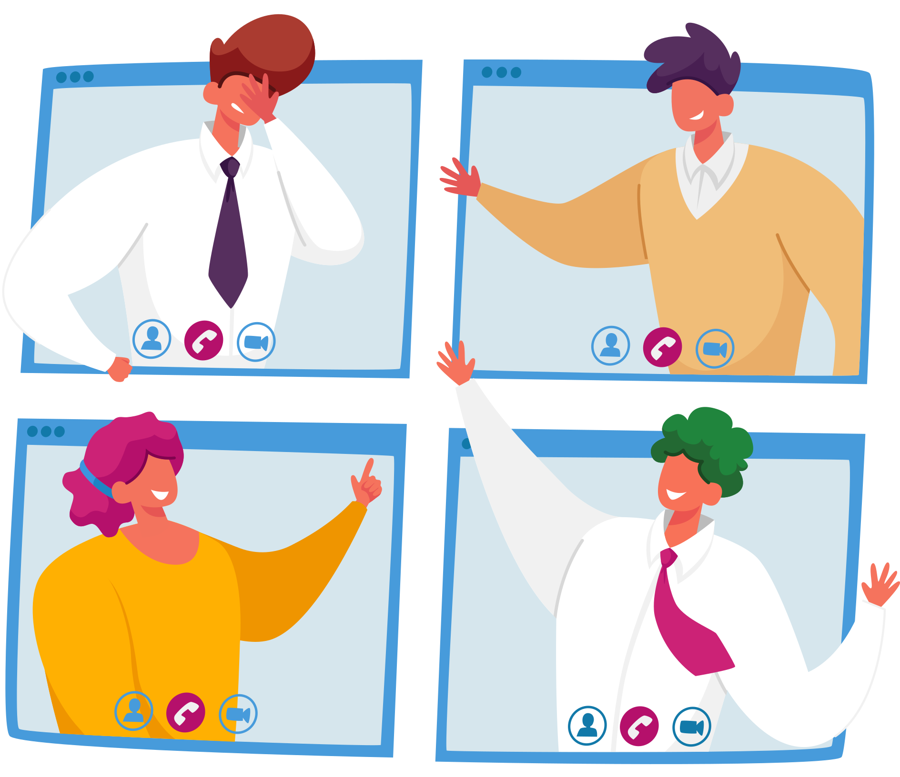
Reflexão em Grupo
Vamos refletir juntos.
O que descobriste sobre ti hoje?
Como é que a confiança molda a maneira como lideras os outros?
E como podes ajudar os teus pares a sentirem-se mais confiantes também?
A confiança é contagiante: quando elevamos uns aos outros, todos subimos.

Slide 12

Reflexão Final
A confiança não é algo com que se nasce; é algo que se constrói, degrau a degrau, momento a momento.
Cada vez que te expressas, apoias alguém ou tomas a iniciativa, a tua escada fica mais forte.
Lembra-te: a subida nunca acaba, mas o teu potencial também não.
“Quando ajudas os outros a subir, tu também sobes.”

Slide 13
OBRIGADO
Serenity: Your Space for Digital Well-being
Projeto No: 2024-2-PT02-KA220-YOU-000287246
‘’Liderar com Impacto’’
A Escada da Confiança
Website: www.serenityproject.eu
Funded by the Erasmus+ Programme, Serenity empowers young people to take control of their digital habits and support each other through peer learning leading to positive change.
Project Number: 2024-2-PT02-KA220-YOU-000287246

